Slide 1
Változás Menedzsment

Slide 2
Tartalom
Változás
Szervezeti kultúra
Változásmenedzsment
John Kotter

Slide 3
Változás
A változás a mindennapok szerves része.
Dr. Kocsis József könyve alapján két részre osztja:
Működési folyamatokra
Fejlődési folyamatokra

Slide 4
Típusai
Folyamatos: kontroll alatt tartható, tervezhető.
Radikális: Nem tervezhető, nehezen ellenőrizhető.
Előremutató: kiszámítható, fel lehet rá készülni.
KÖVETŐ (Reagáló): Probléma megoldására alkalmazható.

Slide 5
Típusai
Az emberek reakciója alapján, lehet:
Pozitív
Negatív
A VÁLTOZÁS ALAPJÁBAN SEMLEGES

Slide 6
VÁLTOZÁS OKAI
Belső körülmények: Új vezető, munka morál, értékrendváltozás, körülmények, új célok.
Külső körülmény: PEST (Political ,Economic, Social, Technoligical)
Törvényváltozás, piacváltozás.

Slide 7
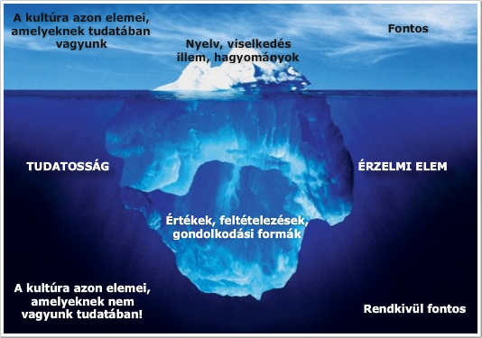
Szervezeti Kultúra
A szervezetben dolgozó személyek által kialakított légkör, normarendszer és értékrend, valamint az egyéni célok rendszere.
Jéghegy modell:

Slide 8
Típusai
Hatalmi kultúra: Vezető tartja kézben, eredményorientáltság.
Szerepkultúra: Bürokratikus, szabályok.
Feladat-orientált kultúra: Hálózatként működik.
Személyiség-központú kultúra: A személyes célok előtérben.

Slide 9

Változásmenedzsment
Szervezeti változások: A szervezeti rendszert érintő változások összessége.
Célja: A rendszer felkészítése a változásra.
Résztvevői:
Változást előidézők
Akikre hat a változás

Slide 10

Típusai
Felülről lefelé:
Felső vezetéstől indul.
Eszközei: Tervezés, folyamat kontroll, teljesítmény mérés.

Slide 11

Típusai
Alulról felefelé:
Demokratikus légkör, önmenedzselő csoportok.
Kevésbé strukturált, akár kaotikus.
Önszerevező, informális kapcsolatok.
Magasabb lelkesedés és elköteleződés.

Slide 12
John Kotter 8 lépése
Alapozd meg a változást!
A változás szükségének érzékelése
A változást irányító csapat létrehozása
Döntsd el mi a teendő!
Saját stratégia és jövőkép
Végezd el a munkát!
A változtatás jövőképének kommunikálása
A munkatársak hatalommal való felruházása
Gyors győzelmek kivívása, apró sikerek
Az eredmények megszilárdítása és további változások elérése
Tedd tartóssá!
Az új megoldások meggyökereztetése a kultúrában.

Slide 13
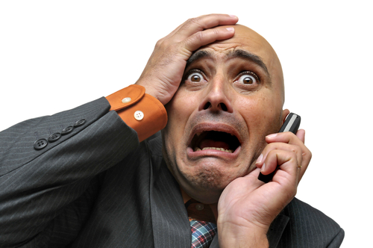
Akadályozó tényezők
Újtól való félelem
Megszokott dolgokhoz való ragaszkodás
Képességek, készségek hiányából fakadó ellenállás

Slide 14
A sikeres változás
Vezetők teendői:
Erős vezetés
Végrehajtók alapos megválasztása
Munkatársak bevonása
Munkatársak viszonyulása:
Bizalom
Biztonságérzet
Légkör

Slide 15
Köszönjük a figyelmet!
Készítette: -Kálló Ábel
- Horváth Dávid

